Slide 3
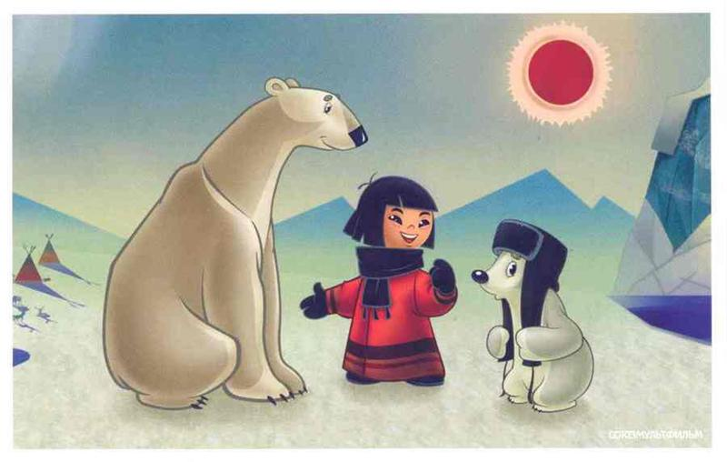
«У́мка» — советский рисованный мультфильм 1969 года, первый из популярной дилогии о медвежонке Умке, созданной режиссёрами Владимиром Пекарем и Владимиром Поповым^{[1]} на студии «Союзмультфильм». Автор сценария — писатель Юрий Яковлев.
Мультфильм и его продолжение «Умка ищет друга» получили огромную популярность благодаря удачно придуманному и нарисованному образу белого медвежонка и его мамы-медведицы, голосам актёров, музыке Евгения Крылатова и песне (колыбельной) медведицы в исполнении Аиды Ведищевой.

Slide 4
Белый медвежонок по имени У́мка (от чук. умӄы́ — «самец белого медведя») случайно познакомился с мальчиком-чукчей. Они подружились. Однако люди уходят из той местности, где жил Умка. Медвежонок опечален. Он хочет найти своего друга. Во второй части мультфильма, придя на находящуюся неподалёку полярную станцию, Умка, после ряда забавных приключений, втайне от мамы, ухитряется сесть в вертолёт, чтобы продолжить поиски приятеля-мальчика.
Создатели

